Slide 1
СПОЛУЧЕНІ ШТАТИ АМЕРИКИ

Slide 2
ПЛАН
1. Зростання ролі США на міжнародній арені.
2. «Велика депресія».
3. «Новий курс» Ф.Рузвельта.

Slide 3
ПРИЧИНИ ПОСИЛЕННЯ СТАТУСУ США
США не зазнали масових втрат під час війни.
Були головним постачальником військових, продовольчих і сировинних матеріалів.
США значно збільшили експорт капіталу і стали світовим кредитором.
Значно посилився інтелектуальний потенціал (завдяки іммігрантам).
У свідомості американців утверджувався принцип поширення американських цінностей на весь світ.
США закріпили за собою статус економічно наймогутнішої країни світу.

Slide 4
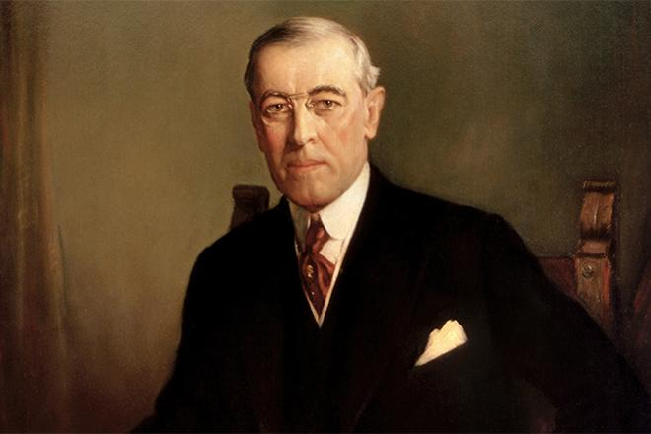
ЗРОСТАННЯ РОЛІ США НА МІЖНАРОДНІЙ АРЕНІ ПРЕЗИДЕНТ США ТОМАС ВУДРО ВІЛЬСОН (28 ПРЕЗИДЕНТ США)

Slide 5
ВНУТРІШНЯ ПОЛІТИКА США
Уряд Вільсона керувався у своїй політиці ідеологією неолібералізму:
активне втручання держави в економіку;
здійснення часткових ліберальних реформ;
поєднання вільної конкуренції з певними формами державного регулювання економіки.
Проводячи курс ліберальних реформ намагався закріпити за робітниками право на :
створення організацій;
проведення страйків;
укладе6ння колективного договору;
встановлення співробітництва між працею і капіталом.

Slide 6
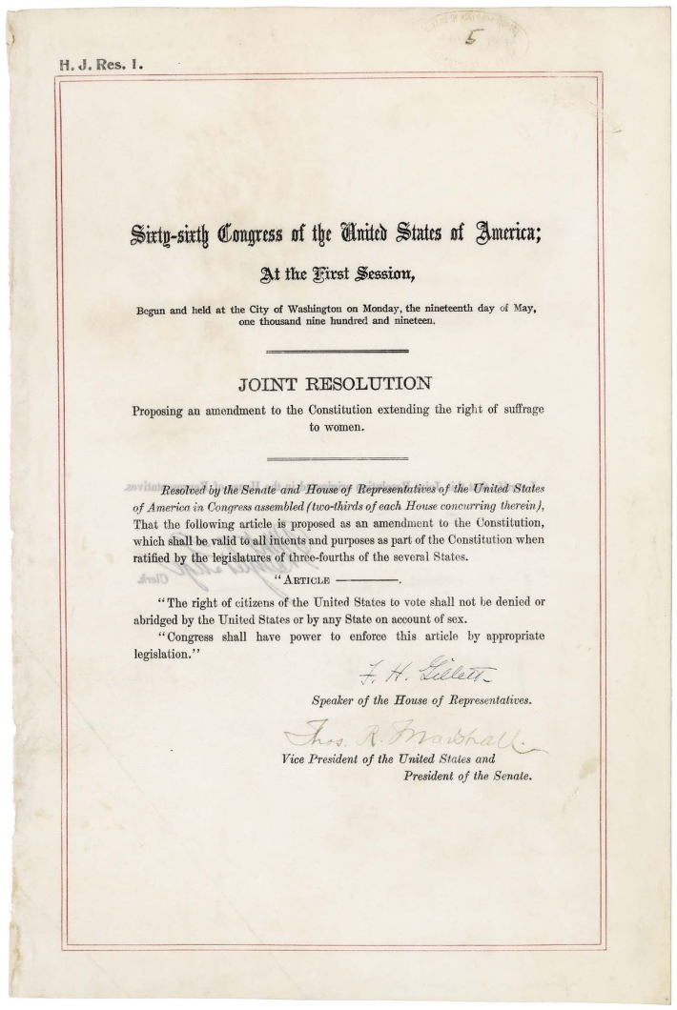
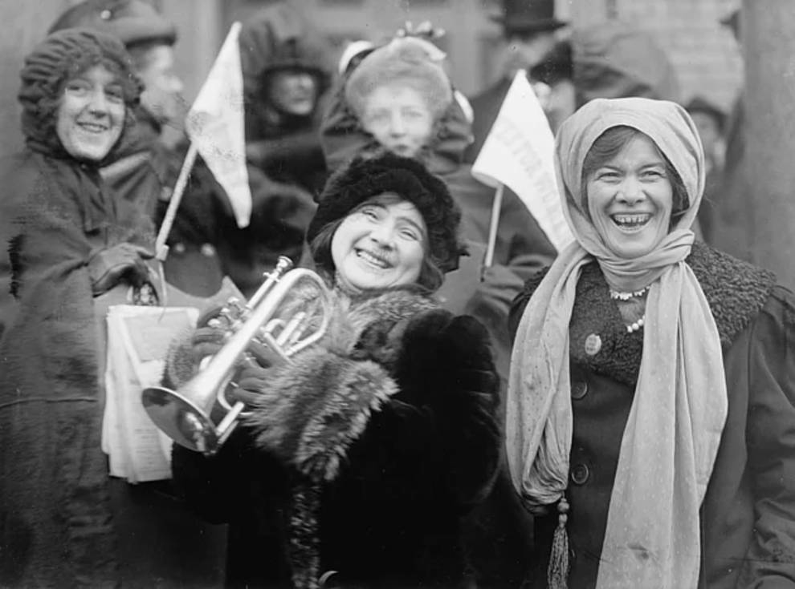
Прикладом ліберального законодавства стало проведення через Конгрес 19 – ї поправки до Конституції США про надання виборчих прав жінкам (вступила в силу в серпні 1920 року).

Slide 7
ПРЕЗИДЕНТ США УОРРЕН ГАРДІНГ (1921-1923 РР.)

Slide 8
ДІЯЛЬНІСТЬ У. ГАРДІНГА
Податковим законом 1921 р. скасував податок на прибутки корпорацій.
Знизив податок на осіб, що мають високі доходи.
Новим тарифним законом 1922 р. підвищив мито на ввіз у країну промислових товарів, що призвело до зростання цін на внутрішньому ринку і прибутків монополій.
Проводив курс «твердого індивідуалізму», виступаючи проти регулювання економіки.

Slide 9
ЗОВНІШНЯ ПОЛІТИКА США
У 1917 р. Уряд В.Вільсона взяв курс на встановлення «світового лідерства» США.
8 січня 1918 року Вільсон виступив з програмою США, яка була викладена в «14 пунктах».
Це була програма післявоєнного устрою світу:
США намагалися укласти вигідні для неї договори про переділ світу.
Прагнули міжнародного визнання принципів «відчинених дверей» і «рівних можливостей» з метою ослаблення позицій європейських держав.
Намагалися посилити свій вплив у країнах Азії, Африки, Латинської Америки.
Здійснити ці завдання американська делегація намагалась на Паризькій мирній конференції але змушені були поступитись своїм європейським партнерам.
Опозиційна група на чолі з республіканцем Генрі Кеботом Лоджем виступали проти ратифікації Версальського договору і вступу у Лугу Націй. Вони висунули лозунг «свободи рук», щоб домогтися воєнно – політичної переваги США над їхніми європейськими партнерами.
Сенат не ратифікував Версальського договору і положення про Лігу Націй. Це свідчило про поразку зовнішньополітичного курсу В.Вільсона.
Американський капітал впроваджувався в економіку країн Центральної та Південної Америки, а також країн Далекого Сходу. Все це загострило суперечності США з ВБ і Японією.
На Вашингтонській конференції США досягли поступок зі сторони своїх суперників

Slide 10
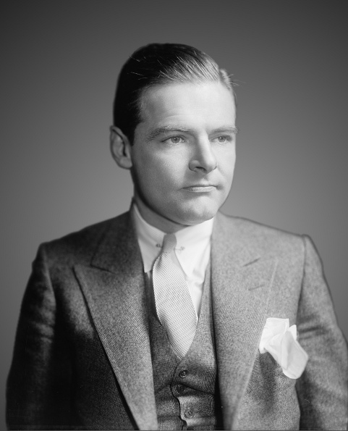
ГЕНРІ КЕБОТ ЛОДЖ

Slide 11
ПЕРІОД «ПРОСПЕРИТІ»
Проспериті – процвітання.
У Сполучених Штатах раніше, ніж в інших країнах, почався період стабілізації (з 1922 року).
Причини:
Велика місткість внутрішнього ринку;
Зростання експорту товарів у зарубіжні країни, особливо в Європу, Латинську Америку.
Здійснення технічного переоснащення промисловості і використання нових методів конвеєрного виробництва сприяло швидкому зростанню продуктивності праці і створило матеріальну базу для збільшення випуску продукції.
Швидкими темпами розвивалися нові галузі промисловості(автомобільна, електротехнічна, хімічна, виробництво синтетичних матеріалів), які ґрунтувалися на новітніх досягненнях науки і техніки.
Відбулось колосальне зростання вартості акцій.
Значно зріс національний дохід США.
Зросла роль гігантських монополій.
Але не всі галузі економіки мали промислове піднесення (суднобудівництво, вугільна промисловість, текстильна, виробництво залізничного обладнання - застій)

Slide 12
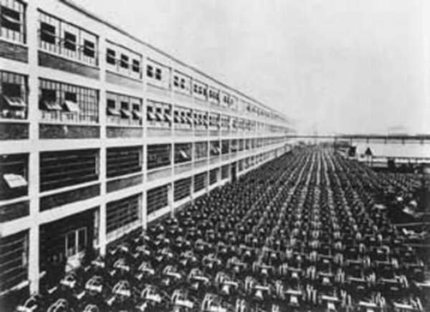
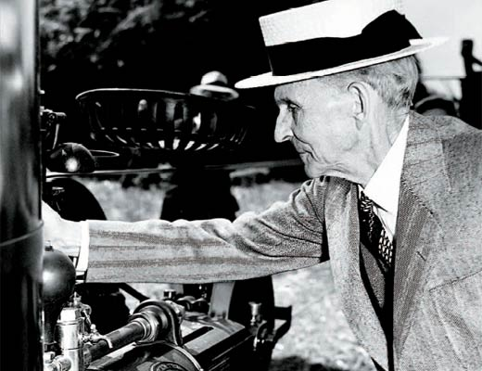
СТАБІЛІЗАЦІЯ І ПРОЦВІТАННЯ. ЗАВОДИ Г.ФОРДА.

Slide 13
ПРЕЗИДЕНТ США КАЛЬВІН КУЛІДЖ (1923-1929 РР.)
Після смерті Гардінга у 1923 р. президентом США став К.Кулідж, який виступав проти державного регулювання і проголошував принципи:
«індивідуальної відповідальності» кожного американця за свої дії;
«справа кожного – у його руках»;
«справа Америки - бізнес».

Slide 14
ВИСНОВОК
Завдяки високим темпам розвитку економіки, сприятливим умовам для підприємництва США досягли панівного становища у світовому виробництві.
У соціальній сфері:
Створювались нові робочі місця.
Підвищувалась зарплатня.
Зменшувався робочий день.
Запроваджувалося соціальне страхування.
Водився 8-годинний робочий день.
Це сприяло зменшенню соціальної напруженості.

Slide 15
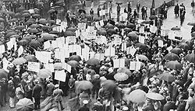
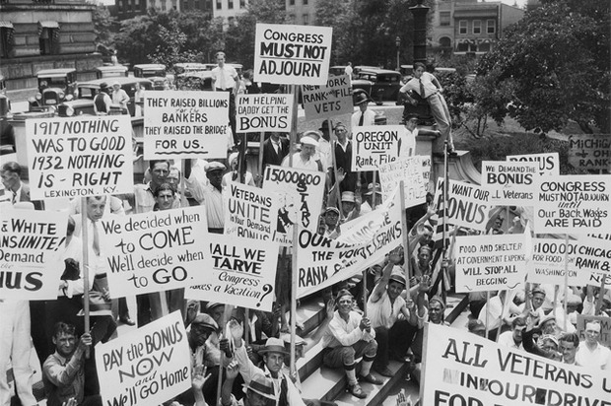
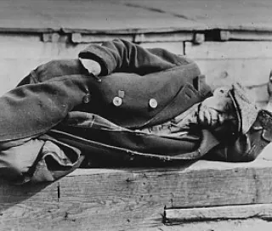
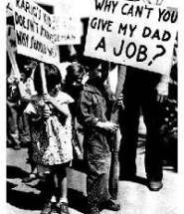
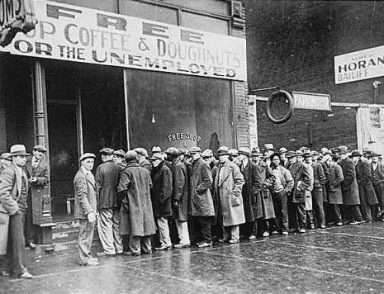
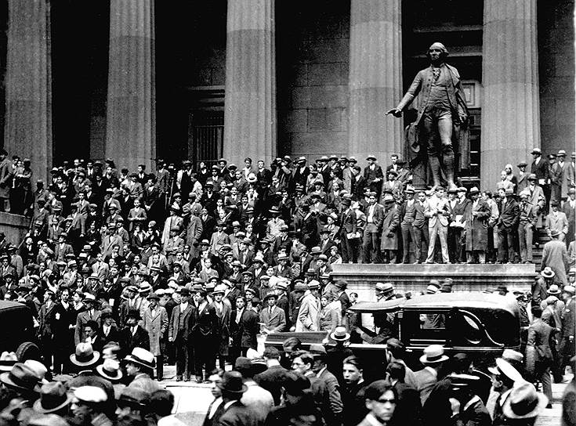
«ВЕЛИКА ДЕПРЕСІЯ» (1929-1933)

Slide 16
ПРЕЗИДЕНТ США ГЕРБЕРТ ГУВЕР (1929-1933 РР.)
У 1929-1932 рр. Президентський пост в США посідав республіканець Г. Гувер.
Будь які спроби вивести країну з кризи були неефективними.
Серед населення поширились настрої зневіри в консервативному курсі республіканців, відчай охопив країну.
Гувер стояв на позиціях «твердого індивідуалізму» - рішуче виступав проти регулювання економіки державою.
Соціальні функції держави поклав на приватну доброчинність.
Організовував громадські роботи.
Невдало проводив аграрну політику.

Slide 17
«ВЕЛИКА ДЕПРЕСІЯ». ПАНІКА НА НЬЮ-ЙОРКСЬКІЙ ФОНДОВІЙ БІРЖІ (УОЛЛ-СТРІТ) 29 ЖОВТНЯ 1929 Р.
24 жовтня 1929 року відбулось значне падіння курсу акцій на Нью – Йооркській біржі.
Це один із зовнішніх проявів початку економічної кризи.

Slide 18
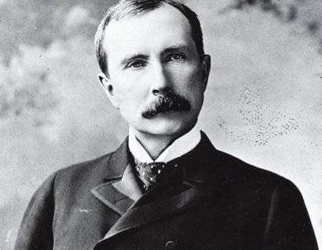
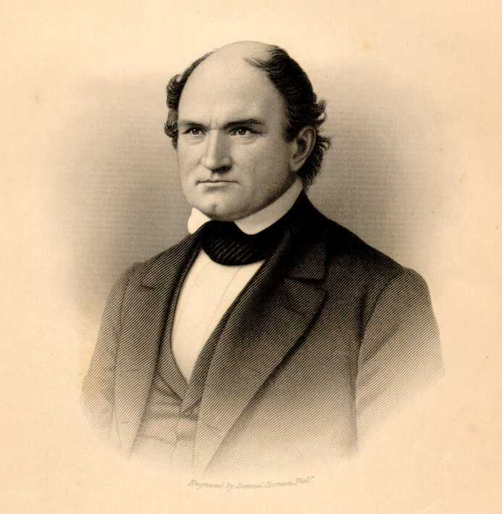
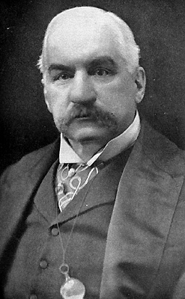
ПРИЧИНИ ЕКОНОМІЧНОЇ КРИЗИ:
Надмонополізація капіталу та засобів виробництва. У США значна частина капіталів зосереджувалась в руках фінансових груп Моргана, Дюпона, Рокфеллера та ін.

Slide 19
Відсутність регулювання виробництва з боку держави.
Розрив між індустріальною могутністю і ємкістю внутрішнього ринку (тобто можливість купувати цю продукцію на внутрішньому ринку), між зростанням обсягів виробництва і рівнем доходів значної частини населення.
Низька платоспроможність населення.
Криза проявлялася в :
Падінні виробництва.
Зменшенні доходів.
Зменшенні обсягу торгівлі.
Кризі всієї фінансової системи.
Розоренні бізнесменів (понад 100 тис осіб).
Зростанні безробіття (1933 р. – 16,9 млн.чол).
Погіршення матеріального становища робітників.
Погіршення становища фермерів (внаслідок падіння цін на с/г продукцію і високих податків - розорилися).
Вивести країну з економічної кризи Гуверу не вдалося. Це призвело до падіння його популярності на президентських виборах у 1932 році.

Slide 20
НАСЛІДКИ „ВЕЛИКОЇ ДЕПРЕСІЇ”. ОДИН З КОЛИШНІХ МІЛІОНЕРІВ ТОРГУЄ ЯБЛУКАМИ НА ВУЛИЦЯХ НЬЮ-ЙОРКУ

Slide 21
НАСЛІДКИ „ВЕЛИКОЇ ДЕПРЕСІЇ”. „ГУВЕРВІЛІ” НА ОКОЛИЦЯХ АМЕРИКАНСЬКИХ МІСТ

Slide 22
ПЕРЕХОПЛЕНА ПОЛІЦІЄЮ ПАРТІЯ ГОРІЛЬЧАНИХ НАПОЇВ, ЩО НЕЛЕГАЛЬНО ДОСТАВЛЯЛИСЯ У США

Slide 23
РОБІТНИЧИЙ ТА ДЕМОКРАТИЧНИЙ РУХИ. У НЕГРИТЯНСЬКІЙ ШКОЛІ.

Slide 24
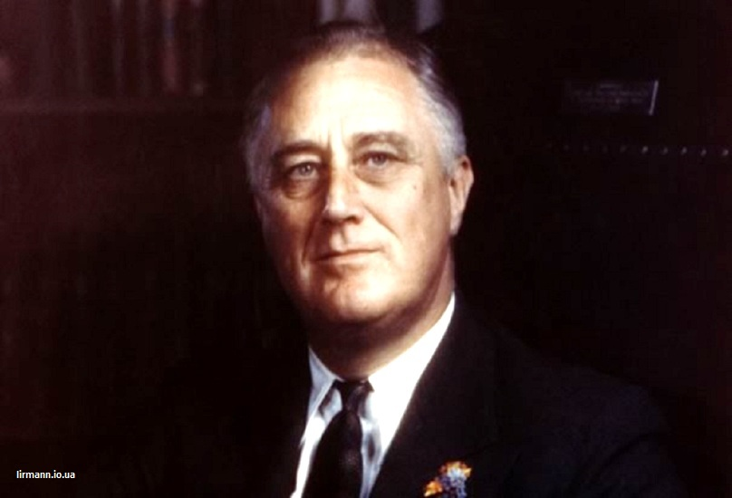
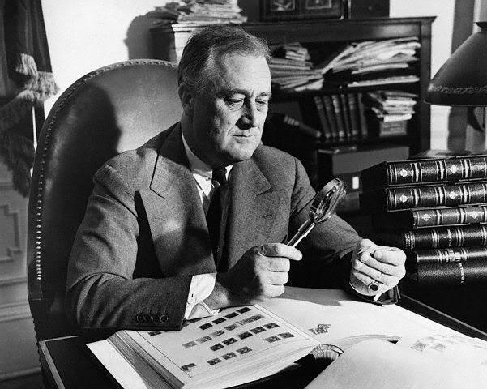
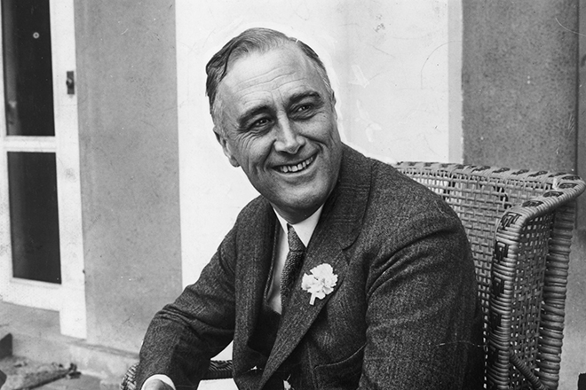
«НОВИЙ КУРС» Ф.РУЗВЕЛЬТА

Slide 25
СУТЬ «НОВОГО КУРСУ»
«Новий курс» - це система державного регулювання ринкової економіки та соціально – економічних процесів із здійсненням ефективних заходів захисту соціально незахищених верств населення.
Мета:
Активне втручання держави в економічне життя, приватне підприємництво, щоб подолати економічну кризу.
Забезпечити стабільність економічного розвитку.
Перетворити США в державу процвітання.

Slide 26
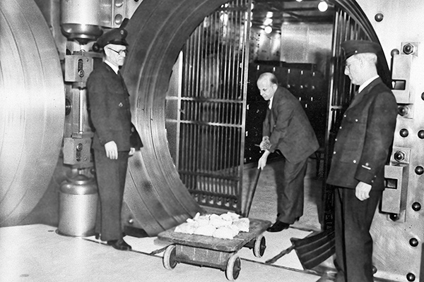
ВТІЛЕННЯ «НОВОГО КУРСУ»
Фінансова система:
У зв'язку з кризою - були закриті всі банки країни. Дозвіл на відкриття і одержання в державі позики мали тільки великі банки, позиції яких зміцніли. (Позика 3 млрд доларів).
Для заспокоєння дрібних акціонерів і вкладників: були обмежені біржові операції; встановлено державний контроль за ринком акцій; була створена корпорація по страхуванню банківських вкладів.
Було встановлено державний контроль над федеральною резервною системою, розширено її повноваження і перетворено на Національний банк США.
Взято під контроль держави весь золотий запас країни.
Відмінено золотий стандарт.
Золото заборонялось вивозити за кордон.
Долар девальвували. Девальвація – один з видів грошової реформи, який полягає у зниженні офіційного курсу долара відносно золота.
Реформовано систему оподаткування: підвищено ставки податків на надприбуток, спадщину, дарчі.
Всі ці заходи сприяли збільшенню фінансових ресурсів і посиленню їх регулюючої функції.

Slide 27
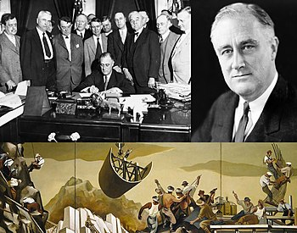
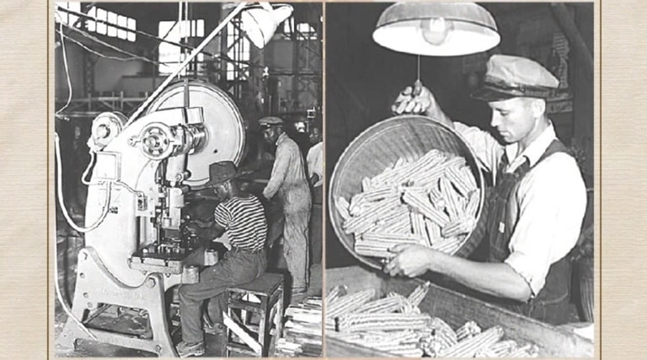
Промисловість:
Прийнято Закон про відновлення національної економіки (набрав чинності 16 червня 1933 року).
Для всіх галузей промисловості, розроблено «кодекси чесної конкуренції», які встановлювали: обсяги виробництва; ціни на продукцію, нижче якої не можна було продавати; розміри заробітної плати; регулювали ринки збуту.
Була створена Національна адміністрація відродження, яка здійснювала заходи з метою забезпечення корпораціями виходу з кризи з найменшими втратами.
Держава: надавала кредити великим корпораціям; робила вигідні замовлення; підтримувала підприємства які могли витримати міжнародну конкуренцію і забезпечити експорт товарів.
«Кодекси чесної конкуренції» сприяли: витісненню
з ринку малих підприємств та посиленню концентрації виробництва.
Зміцнювалась власність великих компаній.

Slide 28
БУДІВНИЦТВО ПЛОТИНИ ГІДРОЕЛЕКТРОСТАНЦІЇ У ТЕННЕССІ

Slide 29
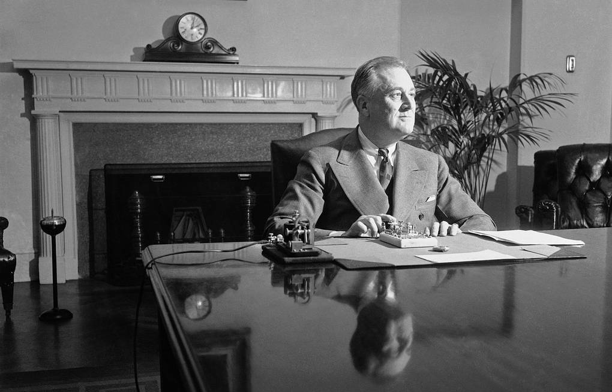
Сільське господарство:
Прийнятий Закон про допомогу фермерам (1933 року).
Конгрес США заснував Адміністрацію регулювання с/г, яка займалася примусовим скороченням посівних площ.
Грошові винагороди давались фермерам які скорочували посіви і поголів'я худоби.
Запроваджувались «молочні кодекси», які визначали умови виробництва молока і його ціну.
Держава закупила у виробників мільйони свиней та іншої худоби, яку згодом знищили, щоб утримати стабільні ціни на ринку.
Фермерам надавались кредити на пільгових умовах.
Діяльність Адміністрації регулювання с/г принесла користь лише великим с/г компаніям і багатим фермерам.

Slide 30
«НОВИЙ КУРС» ФРАНКЛІНА ДЕЛАНО РУЗВЕЛЬТА. ПРЕЗИДЕНТ США Ф.РУЗВЕЛЬТ СЕРЕД ФЕРМЕРІВ

Slide 31
Соціальна сфера:
Була створена адміністрація громадських робіт – для боротьби з безробіттям.
Безробітну молодь направляли в трудові табори.
Надавалась фінансова допомога окремим центрам зайнятості.
У 1935 році було прийнято робітниче законодавство. Конгрес затвердив Закон про трудові відносини (Закон Вагнера), що закріпив за робітниками право: організовувати профспілки; укладати колективні договори з підприємцями.
Уперше було прийнято Закон про соціальне забезпечення: передбачав допомогу безробітним; пенсії по старості.
Прийнятий Закон про допомогу вдова, сиротам, інвалідам.
Було заборонено дитячу працю.
Соціальним законом встановлювалось: мінімум заробітної плати; максимум тривалості робочого тижня.
Передбачено поступовий перехід до 40 – годинного робочого тижня.
Вперше в історії США держава взяла на себе роль гаранта соціальної захищеності населення і тим самим значно поліпшилися умови життя і праці робітників.

Slide 32
ВИСНОВКИ
Активне державне регулювання економіки, реформи «нового курсу» Ф.Рузвельта зупинили кризові явища в США.
Значно розширились функції держави.
«Новий курс» Ф.Рузвельта сприяв поступовому піднесенню економіки.
Було зроблено важливий крок перетворення США на державу економічного процвітання.
В основних галузях промисловості робітники почали створювати виробничі профспілки.
Досвід США у реформування суспільства пізніше використовувало багато країн світу.
Реформи «нового курсу» розширили рамки демократії.

